Slide 1

晨間分享- 人工智能組 Day7
謝惠安 張楠 張仙
王威翔 梁華梅 王海宇
陳楚怡 謝俊彥 任旭光
请我们吃披萨的宋伯乔

Slide 2
我们已经做了些什么？
我们已经做了些什么？我们
我们还需要做些什么？

Slide 3




进展报告
1
2
3
4
5
6
7
8
9
逻辑模型4.0
产业分析报告制作（InDesign）
完成团队成员主页（wiki）
工作流总结
结业汇报PPT
准备结业典礼节目
完成产业分析报告（wiki）
GitHub
的使用情况
拍摄结营仪式的播放视频

Slide 4
逻辑模型4.0
ONE
謝惠安 張楠 張仙
王威翔 梁華梅 王海宇
陳楚怡 謝俊彥 任旭光

Slide 5
背景
宏觀：全球智能家居市場規模於2015年達到485億美元，估計於2018年達到710億美元[1]
中觀：經緯集團成立“紫荊谷發展中心”，支持青年人在内地發展創業
微觀：紫荊谷發展中心開設創業家極速鍛造研修班，我们小組選擇智能家居作為產業分析報告之對象
智能家居產業分析報告 邏輯模型
目標
宏觀：具備進入中國智能家居產業的相關知識
中觀：分析中國智能家居產業的趨勢
微觀：撰寫一份中國智能家居產業分析報告
效果
輸出
過程
輸入
組員熟悉產業資料收集（每人於Github上傳三篇以上參考文獻）
組員加深對中國智能家居產業的理解。（每人於Worktile上完成閱讀三篇以上資料的任務；Worktile自評分數提升）
組員掌握產業分析報告的撰寫方法（每人於Wiki上參與兩項以上的內容撰寫，並校正他人編寫內容三次以上）
組員獲取團隊合作的經驗，增強溝通能力。（Wechat小組討論發言達到500則）
一本產業分析報告手冊
一份產業分析報告投影片
七份小組每日作業與學習報告
九份組員個人學習心得
Worktile與Wechat學習數據
Github網頁
Wiki頁面
每人皆學習產業分析報告的組成要素與撰寫方法
分工蒐集資訊（網路既有資料／小規模問卷調查）
參考資料整理
小組討論決定篩選與分析的方向
撰寫產業分析報告內容
手冊排版與校稿
外部人力初審反饋與再校稿
歷年紫荊谷創業研修班報告
軟體（Wiki,Worktile, Indesign,Wechat,
Github）
網路資訊
iCenter場地資源
本組人力
現場外聘人力
老師與助教的指導
現場的問卷調查與反饋
經緯集團資金贊助
外部因素
人員不確定性（生病）
場地不確定（場地時限、網路不順）
[1] “2015年中國人工智能應用市場研究報告”, IResearch艾瑞諮詢, P.4

Slide 6
完成产业分析报告（wiki）
TWO
謝惠安 張楠 張仙
王威翔 梁華梅 王海宇
陳楚怡 謝俊彥 任旭光

Slide 7
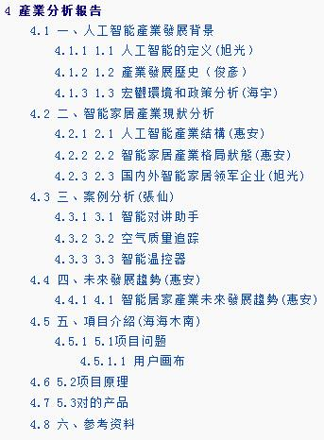
编写工作進行中

Slide 8
产业分析报告制作（ InDesign ）
THREE
还在制作过程中……
謝惠安 張楠 張仙
王威翔 梁華梅 王海宇
陳楚怡 謝俊彥 任旭光

Slide 9


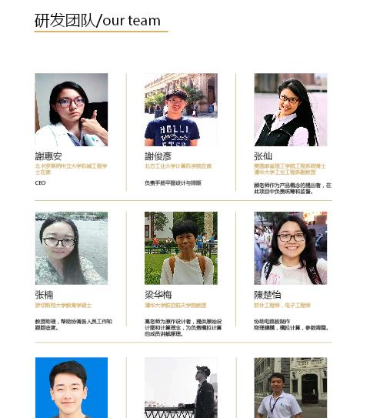

Slide 10
GitHub的使用情况
FOUR
謝惠安 張楠 張仙
王威翔 梁華梅 王海宇
陳楚怡 謝俊彥 任旭光

Slide 11
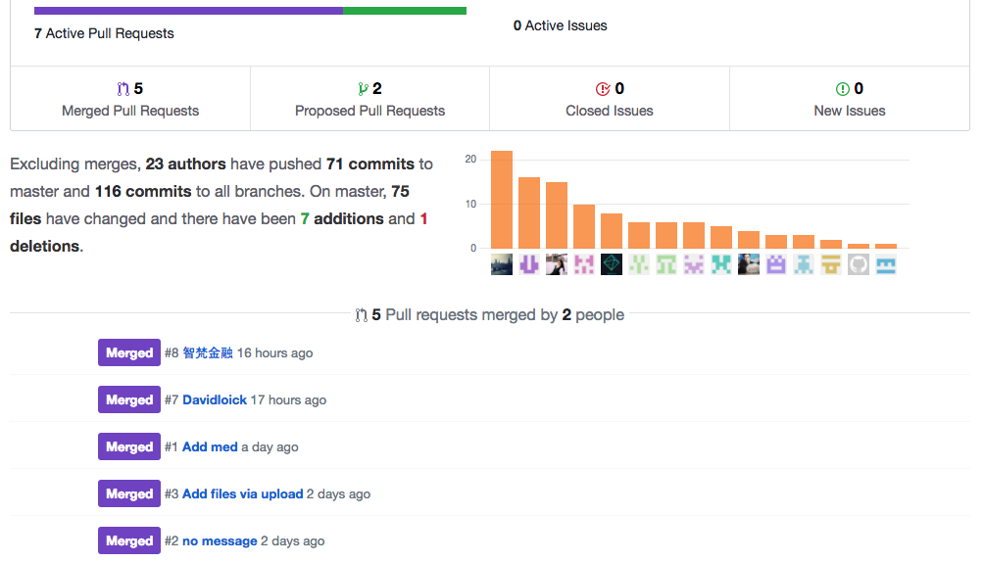
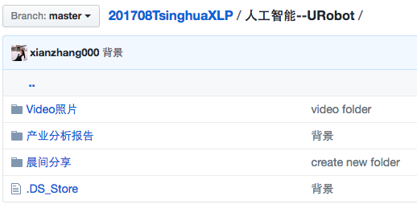
Git 近日数据
数据太大 改为百度网盘

Slide 12
完成团队成员主页（wiki）
FIVE
謝惠安 張楠 張仙
王威翔 梁華梅 王海宇
陳楚怡 謝俊彥 任旭光

Slide 13
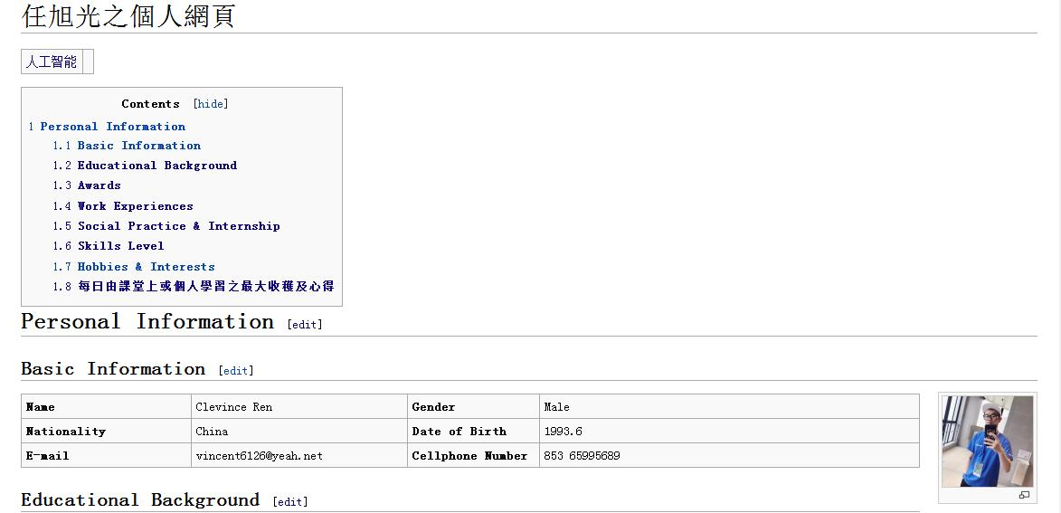

Slide 14
工作流总结
SIX
謝惠安 張楠 張仙
王威翔 梁華梅 王海宇
陳楚怡 謝俊彥 任旭光

Slide 15
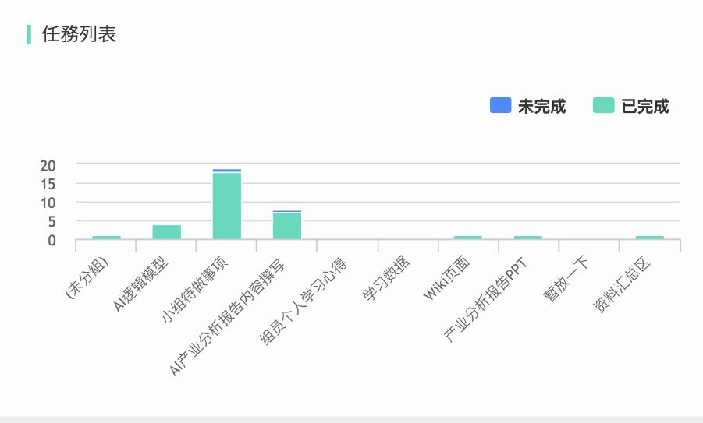
Worktile 昨日数据统计

Slide 16
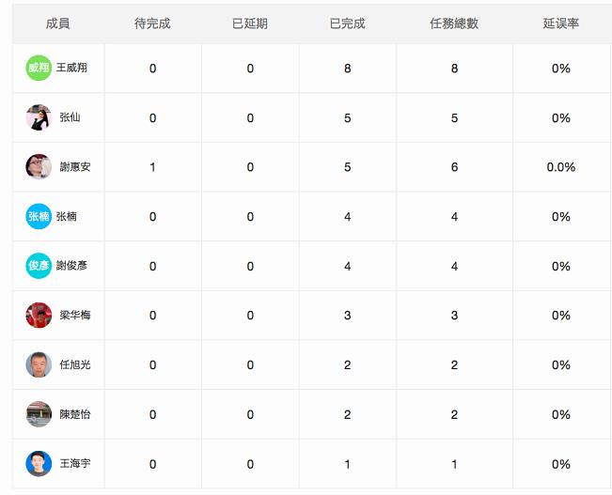

Slide 17
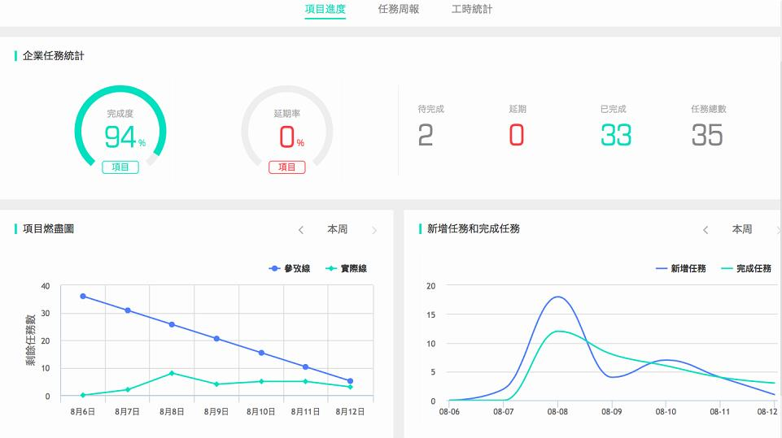

Slide 18
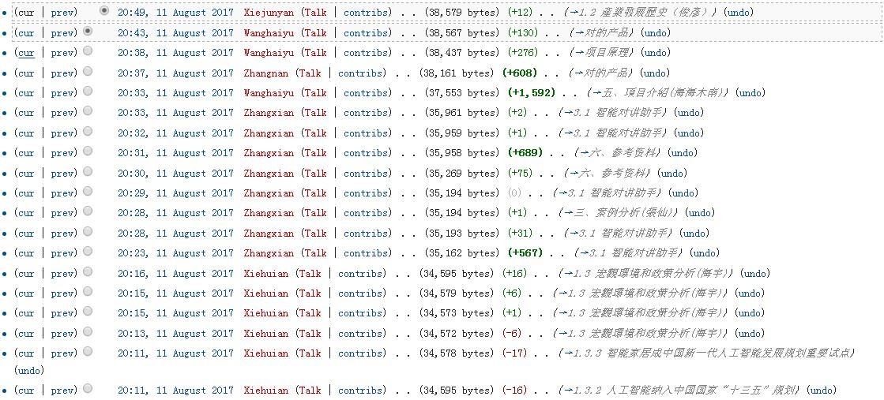
总共编辑次数 142 次
编辑集中时间：17:09－03:55
謝惠安 67次
张楠 02次
张仙 25次
王威翔 00次
梁華梅 11次
王海宇 17次
陳楚怡 01次
謝俊彥 09次
任旭光 10次
Wiki昨日数据统计

Slide 19
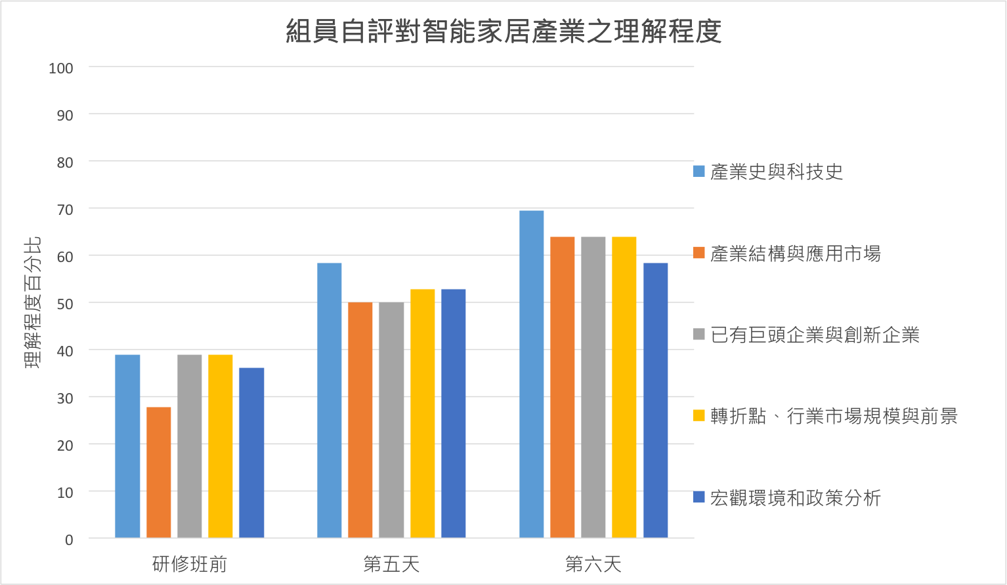

Slide 20
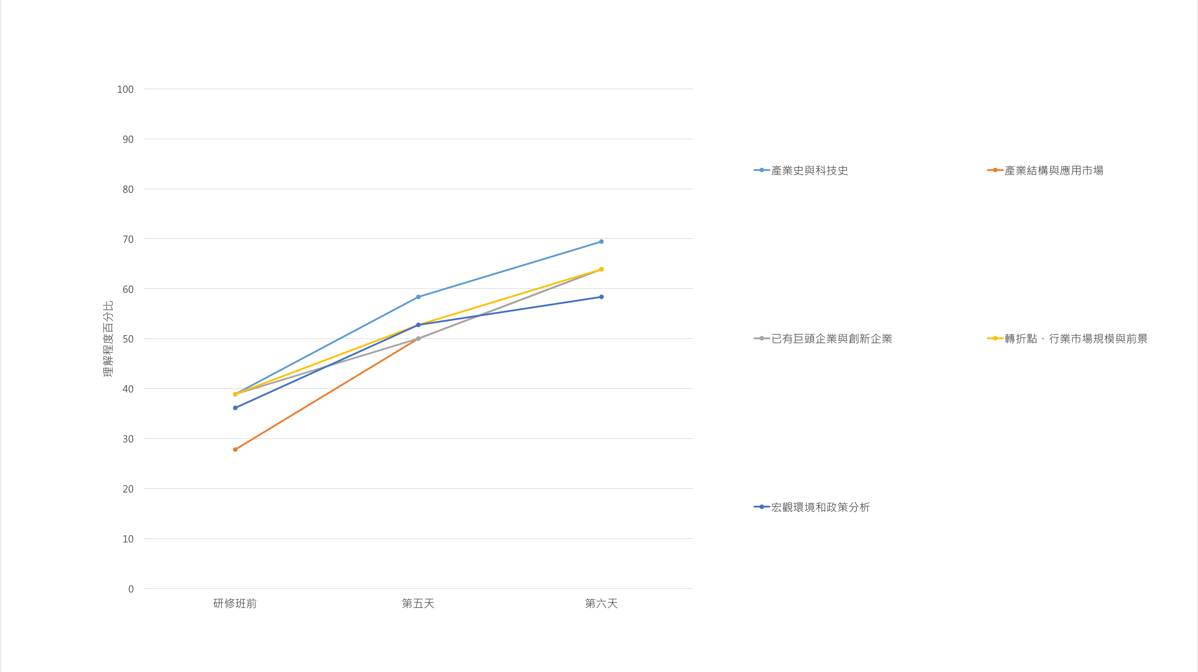


Slide 21
结业汇报PPT
SEVEN
我们还没做，
我们今天做。
謝惠安 張楠 張仙
王威翔 梁華梅 王海宇
陳楚怡 謝俊彥 任旭光

Slide 22
拍摄结营仪式的播放视频
EIGHT
已经构思好了，正在素材采集中，敬请期待！
謝惠安 張楠 張仙
王威翔 梁華梅 王海宇
陳楚怡 謝俊彥 任旭光

Slide 23
准备结业典礼节目
NINE
Surprise you guys！
謝惠安 張楠 張仙
王威翔 梁華梅 王海宇
陳楚怡 謝俊彥 任旭光

Slide 24
THANKS

